Slide 1
Перспективы развития служения детям, подросткам и молодежи
ОАМС ЕАД, 2024

Slide 2
В чем нуждается церковь?
Потребности церкви
1. Евангелизм
2. Сохранение
3. Организация новых церквей
4. Больше лидеров
5. Больше верных членов церкви

Slide 3
Потребности церкви
Какая из 5 потребностей для вас более важна?
Какая из этих потребностей может помочь вам удовлетворить остальные 4?
1 – Евангелизм
2 – Сохранение
3-Организация новых церквей
4- Больше лидеров
5-Больше верных членов церкви
Notes:
Свидетельство об Иисусе, распространение Евангелия, проповедь

Slide 4
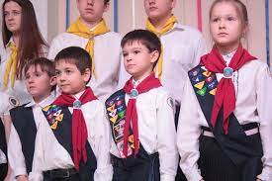
ЕВАНГЕЛИЗМ: Решение
Искатели Приключений
Следопыты

Slide 5
АКЦЕНТЫ
Следопытские клубы растут в 3 раза быстрее чем Адвентистская церковь.
Клубы Искателей растут в 5 раз быстрее чем адвентистская церковь.
Рост количества Следопытов происходит в 6 раз быстрее чем рост членства в церкви АСД.
Рост количества Искателей происходит в 13 раз быстрее чем рост членства в церкви АСД.

Slide 6
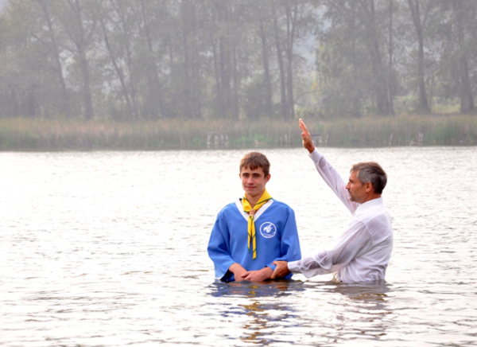
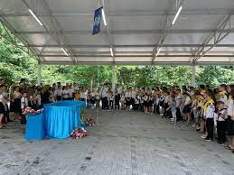
Акцент на формировании отношений и подготовке ко крещению подростков
Развивать служение для родителей

Slide 7
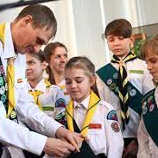
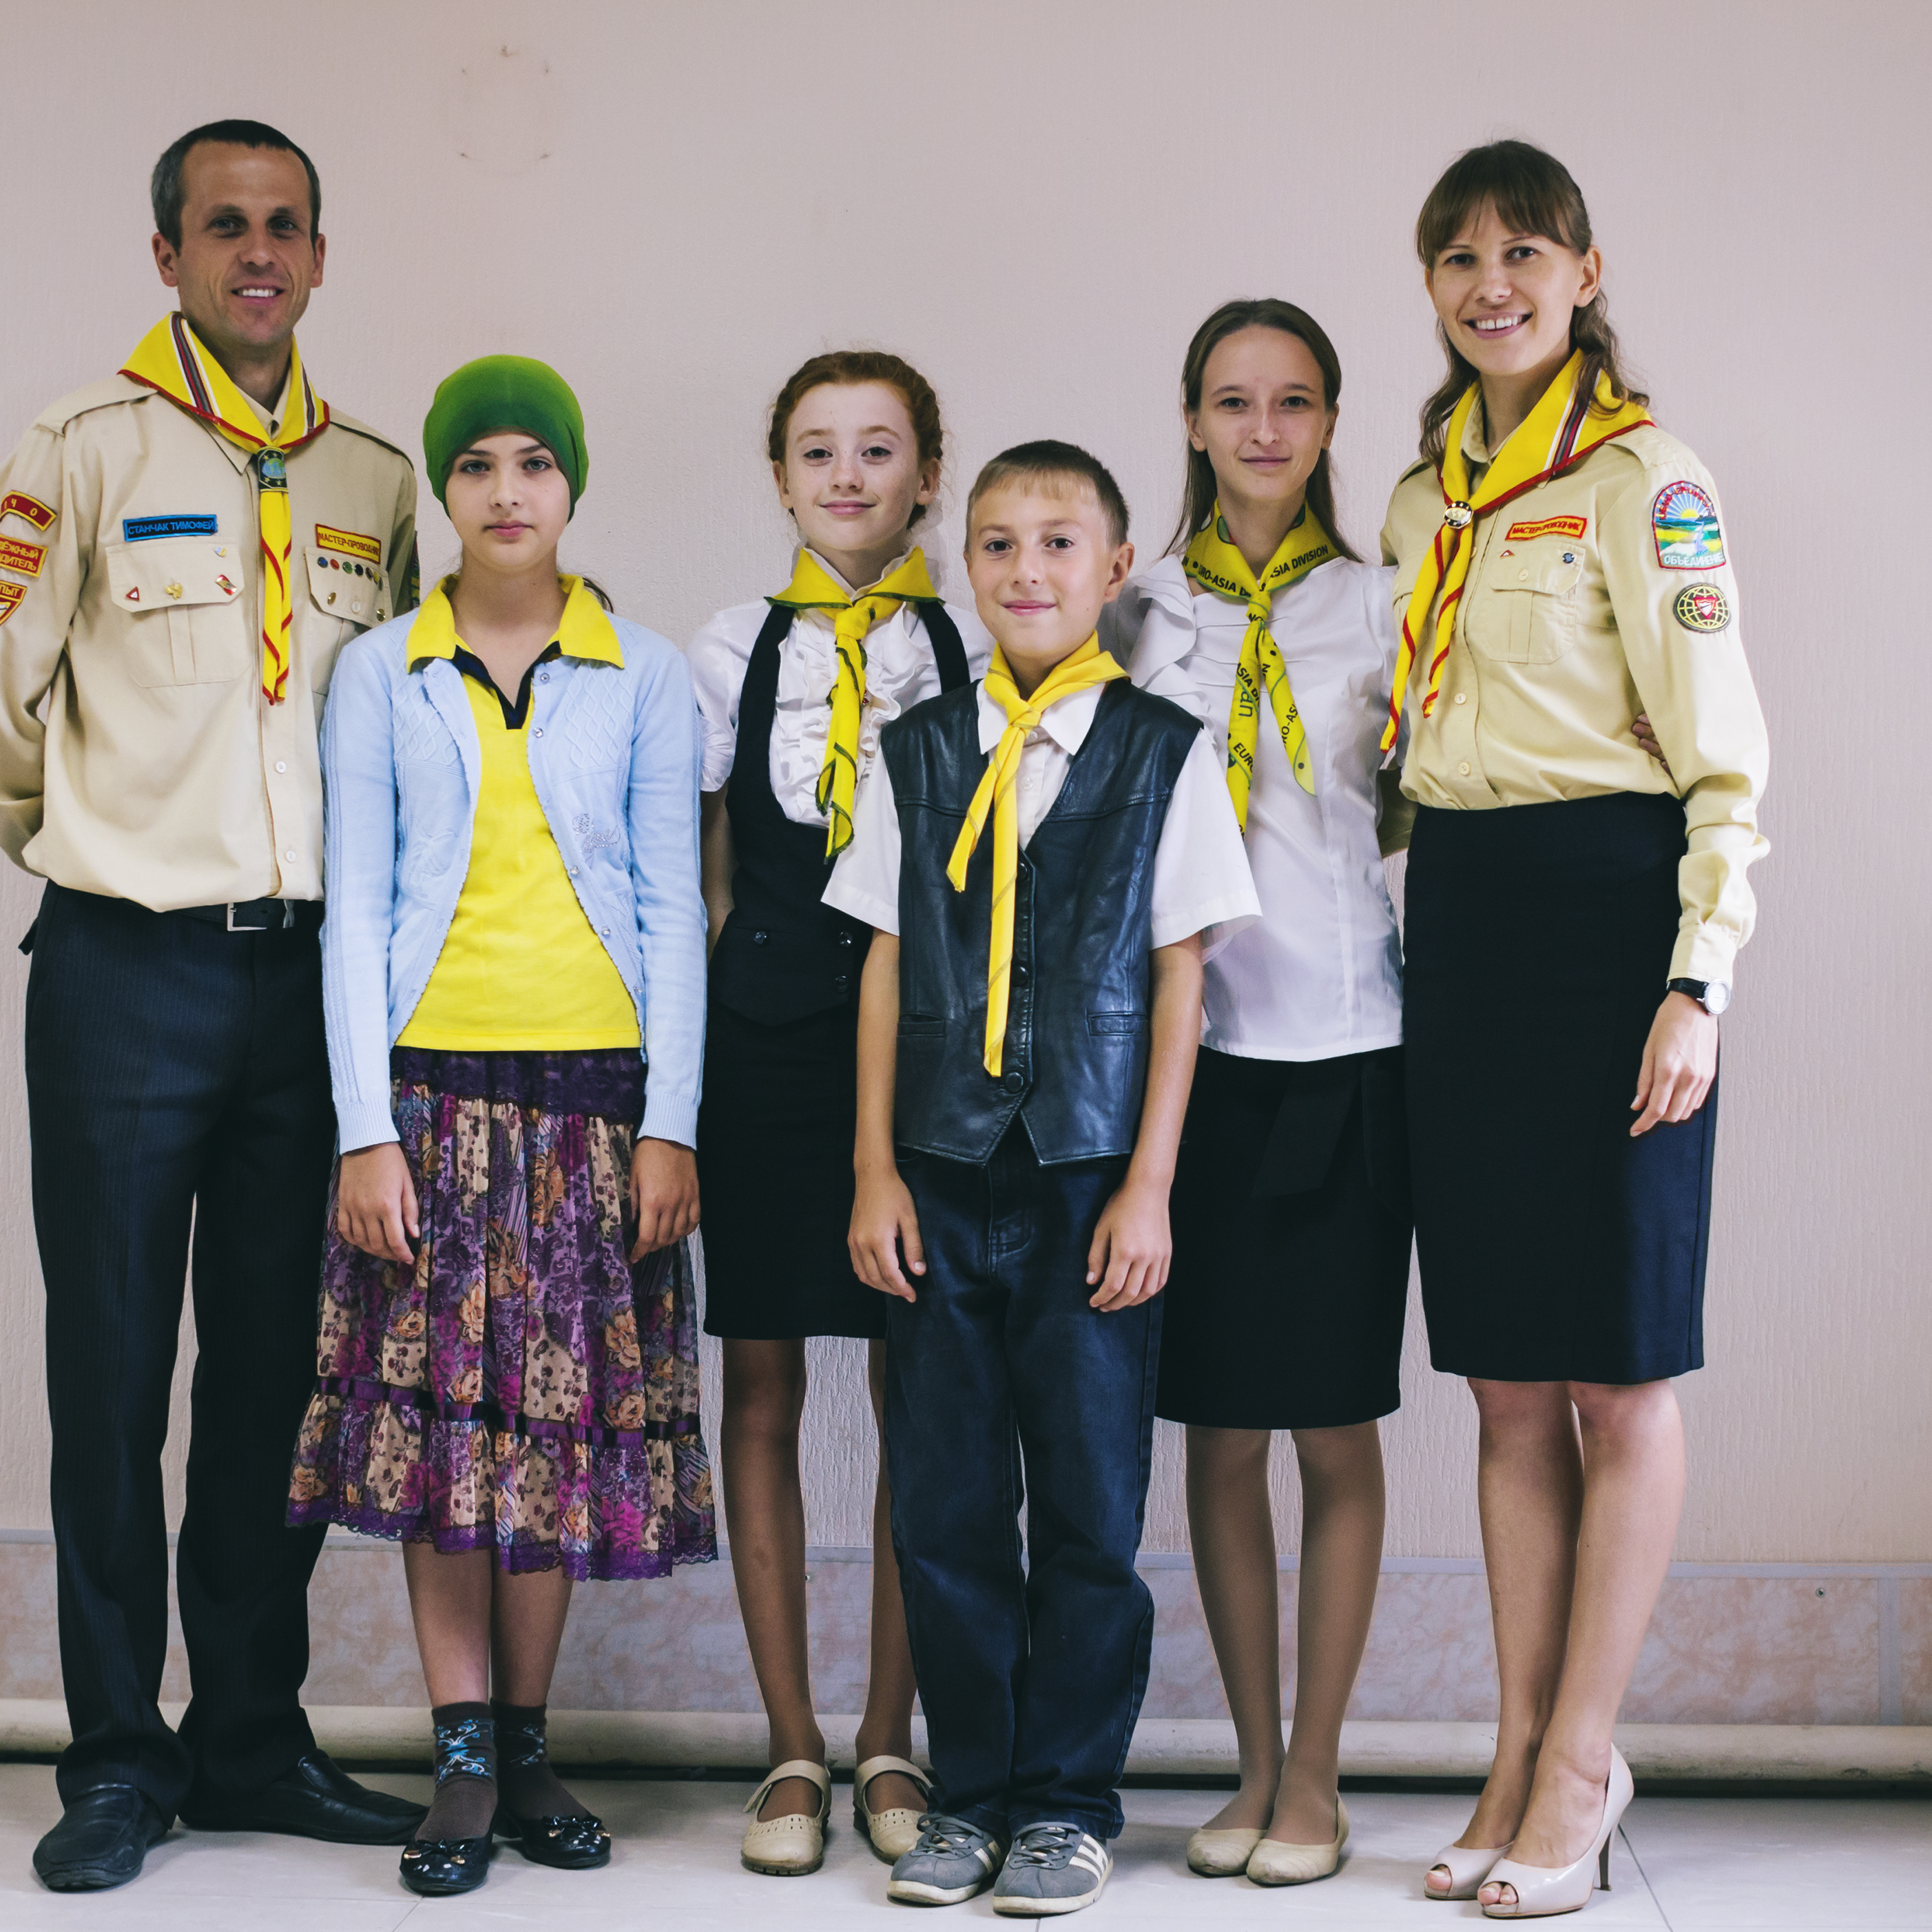
5 Фактов
Подростки легче принимают решение
Подростки легче заводят друзей
Подростки легче меняют сообщество
Подростки имеют меньше причин не соблюдать субботу
Крещенные подростки чаще остаются в церкви

Slide 8
2. СОХРАНЕНИЕ
В чем нуждается церковь?
Потребности церкви
1. Евангелизм
2. Сохранение
3. Организация новых церквей
4. Больше лидеров
5. Больше верных членов церкви

Slide 9
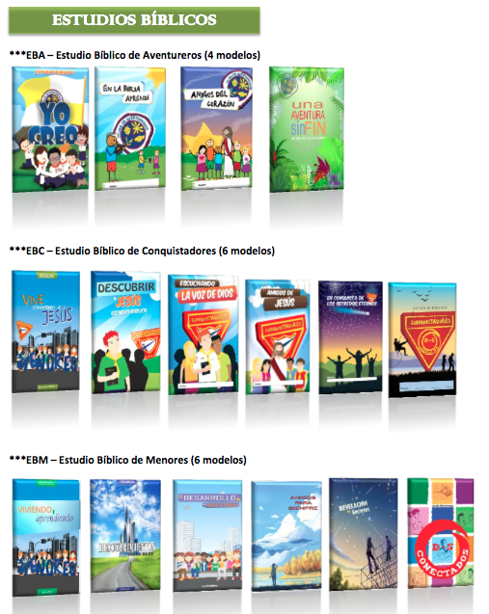
Изучение Библии
Изучение Библии
Важность преподавании Библии/серии уроков по изучению Библии и приглашение к заключению завета с Богом.

Slide 10
Покидают церковь
6,64 % Искателей
0,58 % Следопытов
11,6 % Подростки
0,58 % Следопыты
Notes:
Подростки не посещающие церковь чаще бросают церковь.

Slide 11
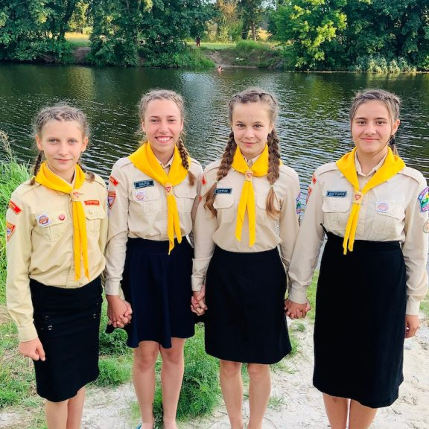
Подростки, покидающие церковь
Следопыты и искатели приключений в 16 раз
меньше разочаровываются и покидают церковь, чем у адвентисты-подростки

Slide 12
На 1000 подростков
116
покидают церковь
На 1000 следопытов и искателей
6
покидают церковь
Notes:
Enfase no removidos

Slide 13
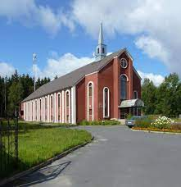
Потребность церкви
ОТКРЫТИЕ
новых церквей
Notes:
Enfase no removidos

Slide 14
Чтобы охватить новые территории,
Клуб следопытов
разрушает предрассудки.
Работа с детьми открывает двери для работы с родителями!
Этап 1: Открытие КС на новых территориях
Этап 2: Проведение Евангельских программ
Этап 3: Создание малых групп/церквей
Решение

Slide 15
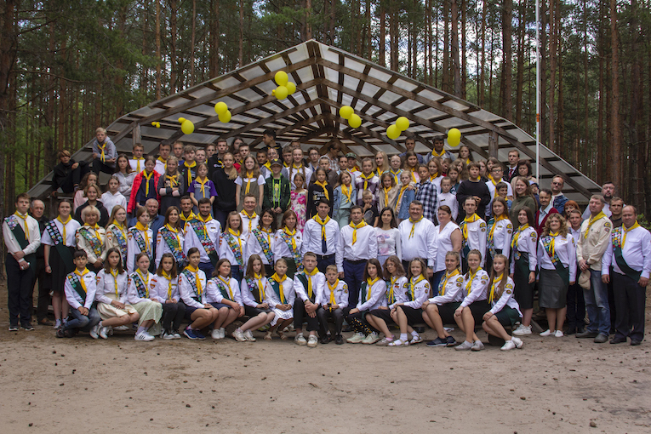
Потребность церкви
Больше ЛИДЕРОВ
Notes:
Enfase no removidos

Slide 16
2. Воспитание лидеров
СЛЕДОПЫТАМИ СТАЛИ
Южно-американский дивизион
90% Пасторов
70-85% Пресвитеров
75-85% Лидеров малых групп
99% волонтеров мисс проектов
Работа с детьми подготовит для церкви в будущем больше лидеров!
Но сегодня важно найти лидеров для подростков!

Slide 17
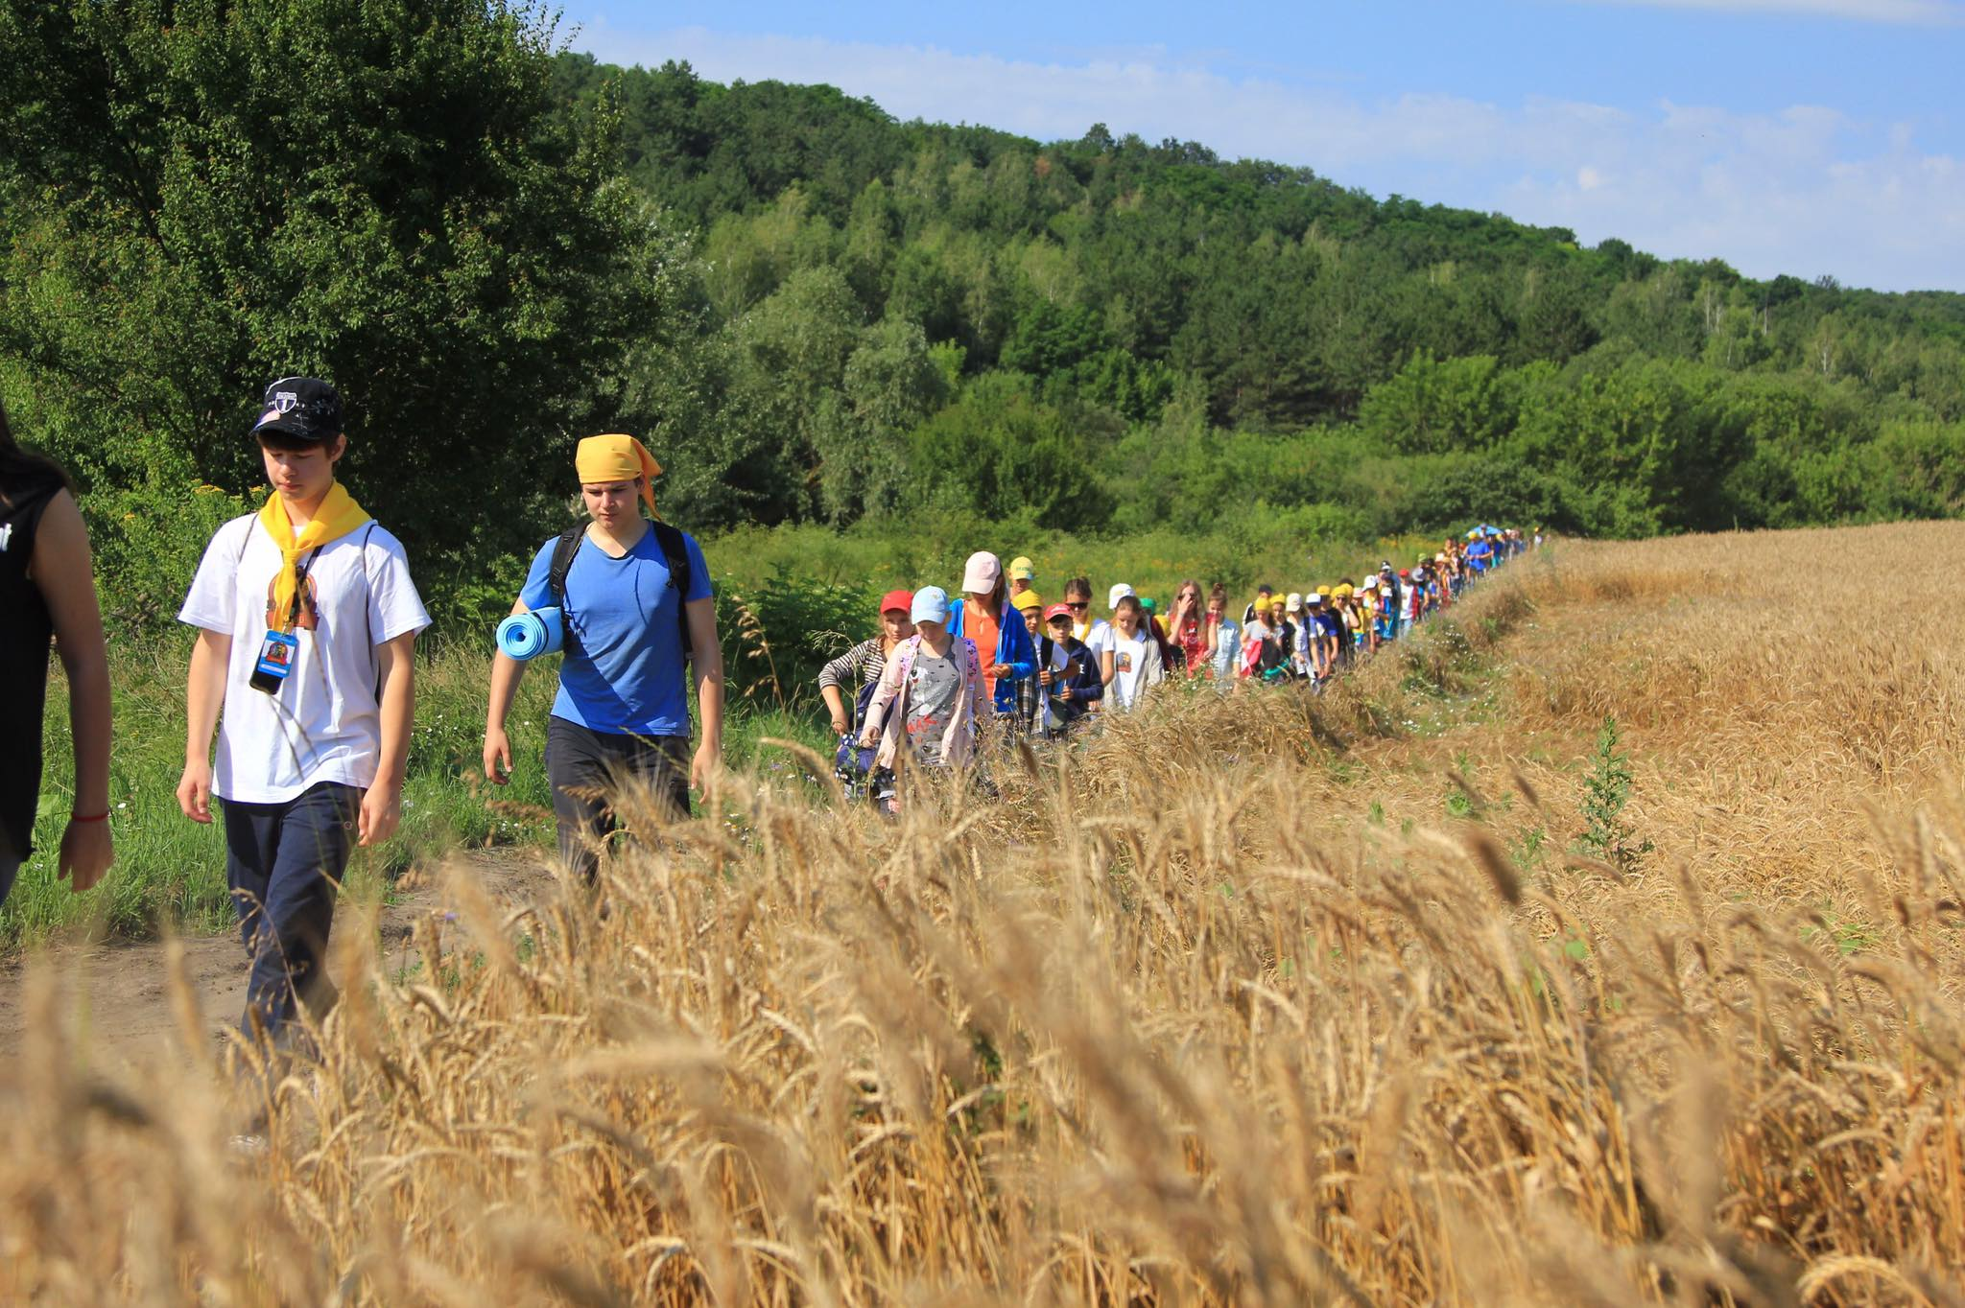
Следопытские клубы
ФАБРИКА ЛИДЕРОВ
Notes:
Сколько из них станут церковными лидерами, миссионерами, главными наставниками, пасторами и так далее...?

Slide 18
Потребность церкви
Больше верных членов церкви в приношениях и десятинах
Notes:
Enfase no removidos

Slide 19
Отчет ЮАД - Рост десятины по возрастам
-16%
4%
-6%
24%
75%

Slide 20
Рост десятины среди подростков и молодежи, ЮАД
39%
52%
719%
377%

Slide 21
1 – Если вы желаете евангелизировать КЛУБ СЛЕДОПЫТОВ
2 – Если вы желаете сохранить членов церкви
КЛУБ СЛЕДОПЫТОВ
3 – Если вы желаете организовать
новые церкви
КЛУБ СЛЕДОПЫТОВ
4 - Если вам нужно больше лидеров
КЛУБ СЛЕДОПЫТОВ
5 – Если вам нужно больше членов церкви
КЛУБ СЛЕДОПЫТОВ

Slide 22
НАША ЦЕЛЬ
Необходимо в КАЖДОЙ
ЦЕРКВИ открыть
КЛУБНОЕ
Служение

Slide 23
МЫ предлагаем
3 благословения

Slide 24
1
Наши клубы являются самым важным и последовательным источником евангелизации и крещений церкви.

Slide 25
2
Наши клубы
- отличный пример сохранения веры.

Slide 26
3
Наши клубы - это крупнейшая
“Фабрика лидеров”
церкви.

Slide 27
3 благословения клубного служения
Евангелизм
Сохранение
Фабрика лидеров

Slide 28
Стратегические вопросы

Slide 29
1
Взаимодействие с советом церкви, пастором, вышестоящей организацией и общее видение дела.

Slide 30
2
Понимание Миссии: открытие новых евангельских проектов, проект «ГОЛОС МОЛОДЕЖИ» для подростков.

Slide 31
3
Изучение Библии – главный приоритет всех направлений ОАМС.

Slide 32
4
Сохранение адвентистской идентичности и библейского подхода к служению.

Slide 33
Как открыть клуб?
01
ПРОЙТИ БАЗОВЫЙ КУРС
02
ПОЛУЧИТЬ необходимые МАТЕРИАЛЫ в КОНФЕРЕНЦИИ / УНИОНЕ
03
НАЧАТЬ ЗАНЯТИЯ,
обучать лидеров – создавать преемственность

Slide 34
Опыты клубов, состоящих из детей не АСД
Опыты крещения детей в клубах, но пришедших из семей не АСД
!!!!!

Slide 35
Материалы ОАМС ЕАД

Slide 36
Yamolod.info

Slide 37
Сеяние – служение, основанное на общительности с подрастающим поколением.

Slide 38
Рассказать о конкретных шагах – обучение и открытие клуба на вашей территории
!!!!!
Рассказать о материалах, ресурсах

Slide 39
Вовлечение молодежи в распространение литературы, специальных флаеров
+Слайд

Slide 40
Проекты –
Сеяние
+Слайд

Slide 41
Какая сеять истину среди молодежи?
Notes:
Советы ПАСТОРУ в построении отношений с молодежью!

Slide 42
Весть не меняется, но методы должны меняться

Slide 43
1. Послушай их историю
Notes:
Сначала послушайте их историю. Сначала мы должны заслужить право рассказать нашу историю. Мы делаем это, слушая больше, чем разговаривая. Задавайте много вопросов. Это не интервью, а способ показать им искренний интерес. Услышав их историю, вы также поймете, что заставляет их тикать - каково их мировоззрение, что является частью их системы убеждений.

Slide 44
2. Расскажи им свою историю
Notes:
Они могут захотеть, чтобы вы спорили с Писанием, но они не могут спорить с историей вашей жизни. Поделитесь своими показаниями. Скажите им, кем вы были до того, как стали христианином, и как Христос изменил вашу жизнь.
Ваши убеждения могут быть вплетены в историю вашей жизни; но они больше заинтересованы в вашем опыте.

Slide 45
3. Найди точки для соприкосновения
Notes:
Найдите точки соприкосновения. Познакомившись с молодежью поближе, вы, скорее всего, обнаружите некоторые аспекты их жизни== семья, биография, интересы, вопросы, над которыми они размышляют, - то, с чем вы можете соотнестись. Не нужно их навязывать или создавать. Это может показаться снисходительным по отношению к подростку, который только начинает знакомиться с вами. Просто беритесь за то, что очевидно. Когда вы сможете рассказать свою собственную историю, вы сможете включить в нее эти точки пересечения.

Slide 46
4. Стройте отношения
Notes:
Построить отношения. Отношения важны для этого поколения молодежи, и вы не получите права быть услышанным просто из-за одной евангельской встречи. Скорее всего, потребуется несколько встреч с молодежью, чтобы полностью услышать его историю, познакомиться с ним и заслужить право рассказать свою историю. Студенты наводнены сообщениями и презентациями, и быстрая евангельская встреча может быть цинично воспринята как еще одна презентация.

Slide 47
5. Время для отношений
Notes:
Будьте готовы потратить некоторое время на отношения. Чем больше молодежь знает вас, тем больше она может видеть ваш характер - что вы живете тем, во что верите - и тем больше она будет слушать истину, когда вы ее представляете.

Slide 48
6. Будь
настоящим
Notes:
Будьте настоящим. Если вы не подросток, не пытайтесь вести себя как подросток. Будьте собой. Мы можем понять молодежную субкультуру, не уподобляясь ей и не ведя себя как она. Молодежи и подросткам нужны взрослые отношения, и, хотя они никогда не признаются в этом открыто, они хотят взрослых отношений. Ваша открытость и честность - как взрослого человека - поможет молодежи не воспринимать ваши евангелизационные усилия как очередную попытку продать товар.

Slide 49
7. Поделись евангелием
ответив на 3 вопроса
1) Откуда мы взялись?
(2) Почему мы здесь?
(3) Куда мы идем?
Notes:
Представьте евангельскую историю. Для нерелигиозной, невоцерковленной молодежи факты Евангелия покажутся чужими. Преподносите эти истины в контексте всей истории искупления. Молодежь сталкиваются с огромным количеством различных мировоззрений - как светских, так и религиозных. Они могут не выражать этого явно, но во всех этих мировоззрениях заложен способ объяснить три вещи:
(1) Откуда мы взялись?
(2) Почему мы здесь?
(3) Куда мы идем?
Найдите время, чтобы ответить на эти три вопроса с помощью библейской истории. Помогая ученикам увидеть полную картину, пропозициональные истины Евангелия становятся более понятными.

Slide 50
6. Избегай религиозный
слэнг
Вы говорите обычно ! | Как правильно говорить молодежи ?
Примите Иисуса в сердце! | Попросите Иисуса управлять вашей жизнью //
Верьте! | Верьте услышанному и следуйте этому в жизни!
Истина | Знание того, что является правдой
Иисус прощает | Иисус снимает с вас вину за все что вы совершили
Молитва | Разговор с Богом
Иисус спас меня/искупил | Христос освободил меня от того образа жизни, который я вел.
Иисус принес Себя в жертву за грехи | Иисус заплатил цену за все, что я сделал.
Грех | Неправильные поступки, неправильные мысли, бунтарское отношение
Notes:
Избегайте запутанного языка. Если они не знают библейской истории, то вряд ли поймут. В левой колонке приведены несколько хороших слов, богатых по смыслу, но часто требующих пояснения. Рассмотрите возможность использования фраз, подобных тем, что приведены в правой колонке.

Slide 51
8. Интегрируйте молодежь
в группу
Notes:
Постмодернистские подростки и молодежь - это не индивидуалисты предыдущих поколений. Для них важно чувство общности. Они станут более восприимчивыми к евангельской вести, когда увидят, как она воплощается в жизнь в сообществе верующих. Евангелие переходит от истин, в которые вы верите, к тому, что они видят, как оно переживается и воплощается в жизнь в общине верующих. Не стесняйтесь приглашать их в малую группу для изучения Библии или на занятия школы Библии.

Slide 52
8. Доверьтесь Богу в этом служении
Notes:
Доверьтесь Богу, чтобы Он работал. Некоторые молодые люди, несмотря на культурное рагу, в котором они выросли, с готовностью увидят и признают истину Евангелия. Другие не будут торопиться. Но тот же самый Бог, Который преобразовал фанатичного Савла, культурного Аполлоса и тысячи сомневающихся, растерянных и ищущих молодых людей и подростков на протяжении многих поколений, может работать и через вас, чтобы достичь этого поколения подростков.

